Slide 1
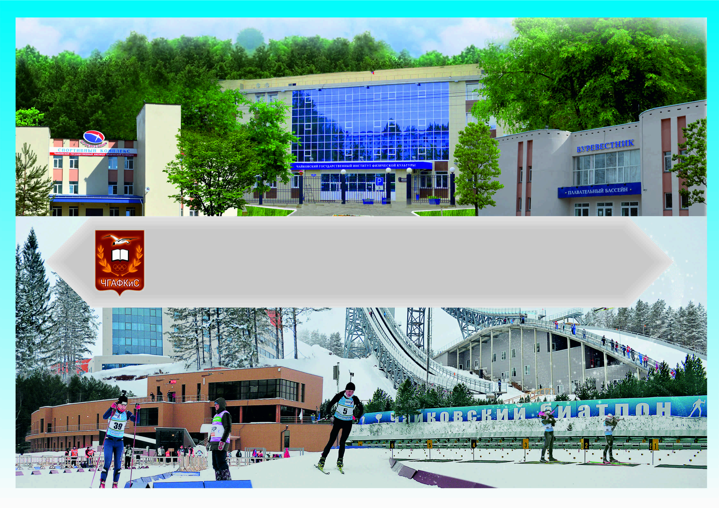
Федеральное государственное бюджетное образовательное учреждение высшего образования
«ЧАЙКОВСКАЯ ГОСУДАРСТВЕННАЯ АКАДЕМИЯ
ФИЗИЧЕСКОЙ КУЛЬТУРЫ И СПОРТА»

Slide 2

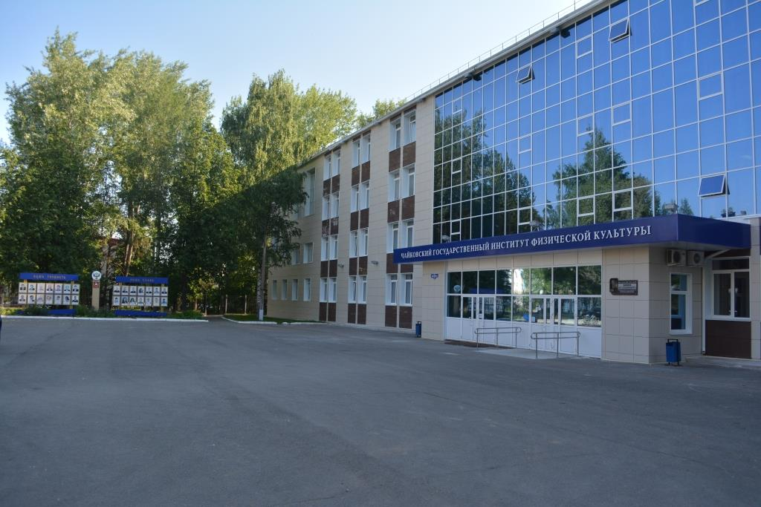
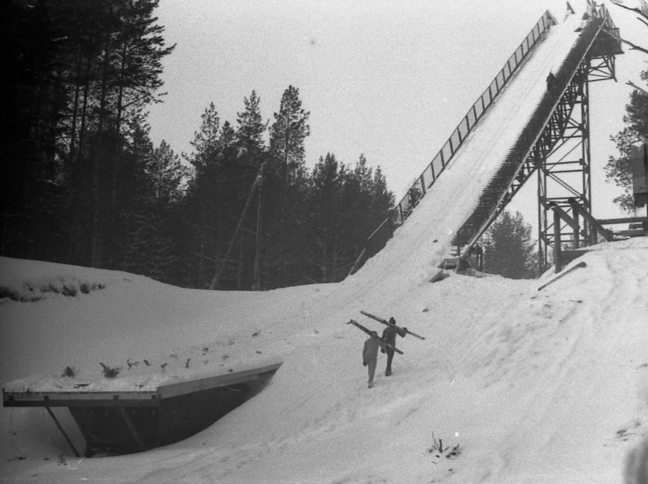
ДАТА ОБРАЗОВАНИЯ ЧГАФКиС
- 13 марта 1980 г.
В составе академии:
- два факультета;
- семь кафедр;
-колледж Физической культуры и спорта.
Обучение реализуется:
- по трем специальностям СПО;
- по четырем направлениям подготовки бакалавриата;
- по трем направлениям подготовки магистратуры;
- по трем научным специальностям подготовки научно-педагогических кадров.

Slide 3

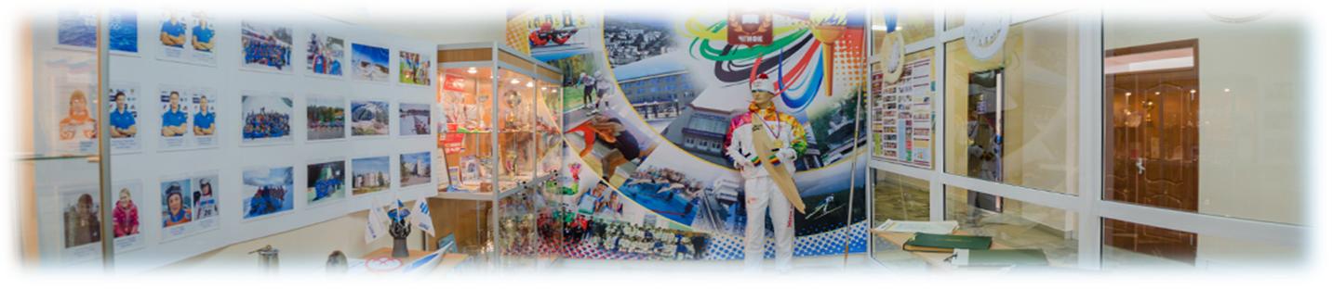
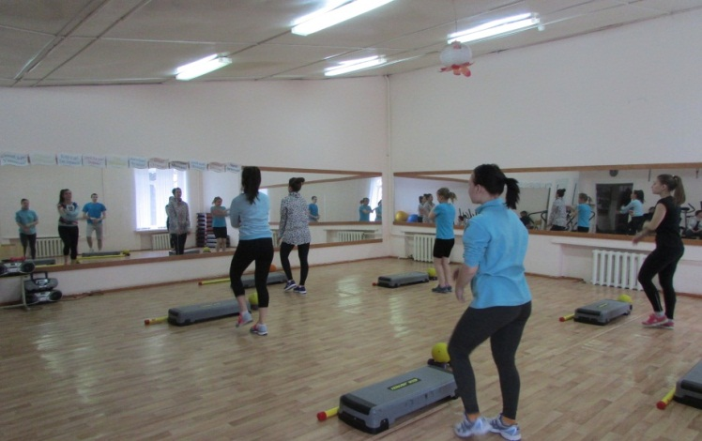
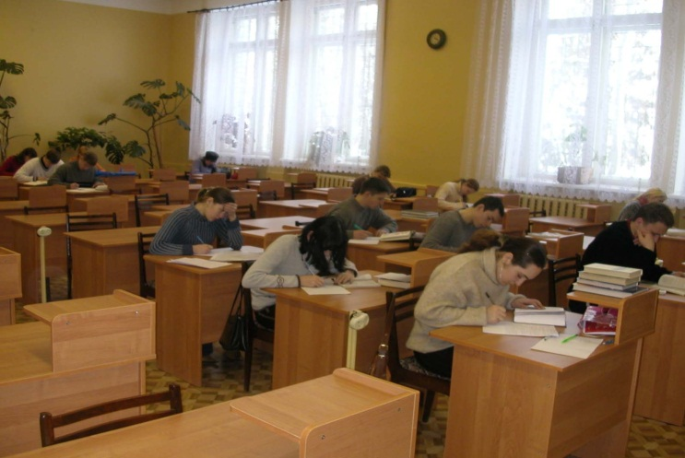
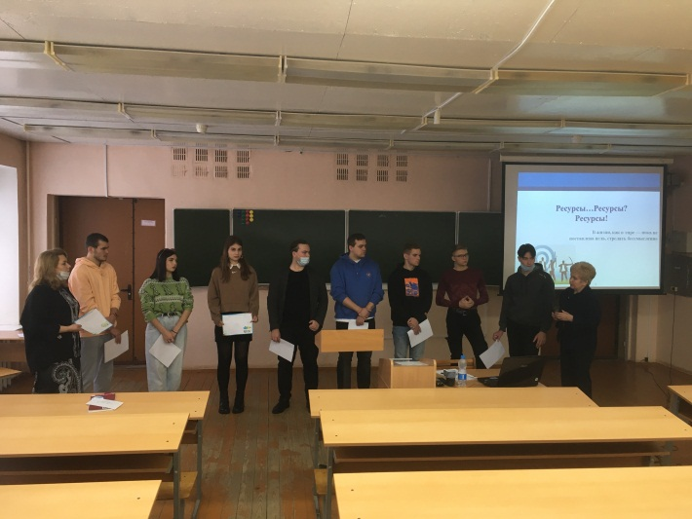
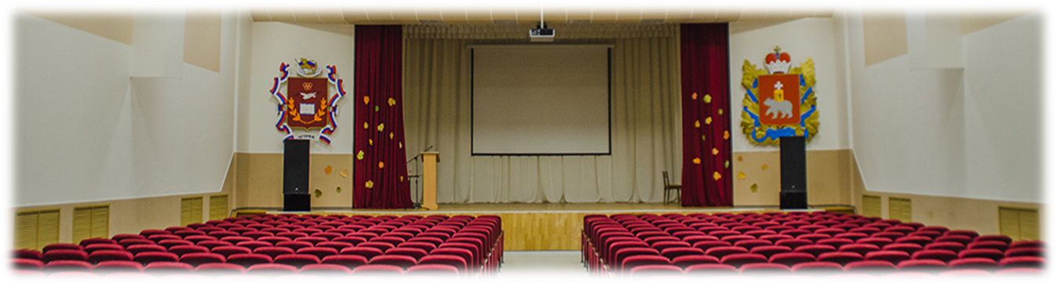
Материально-технические ресурсы

Slide 4


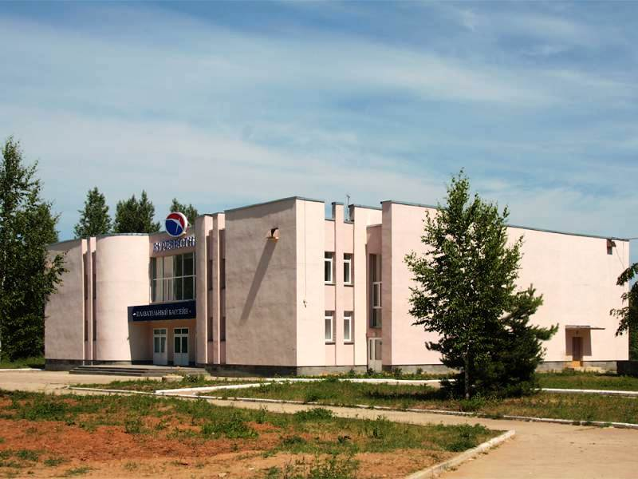
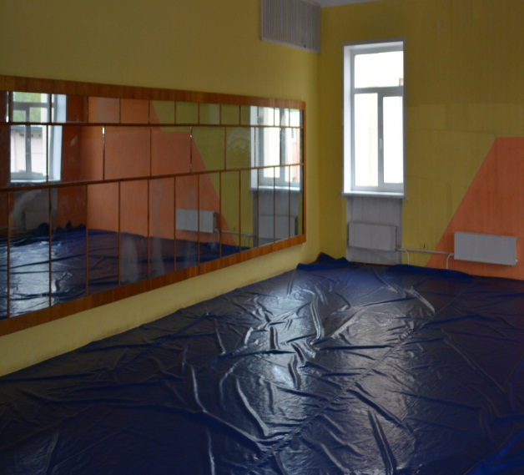
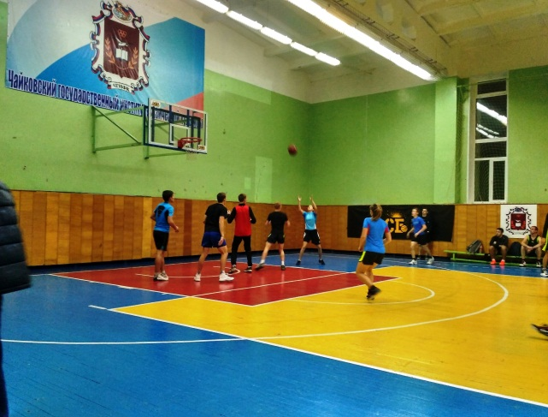
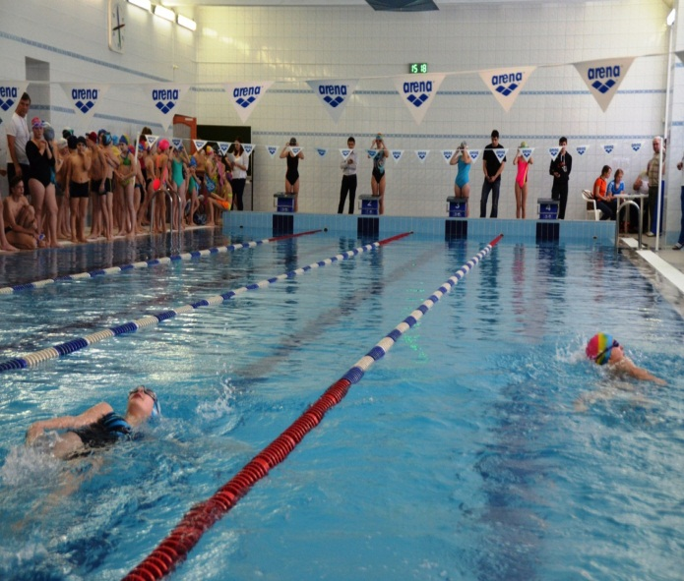
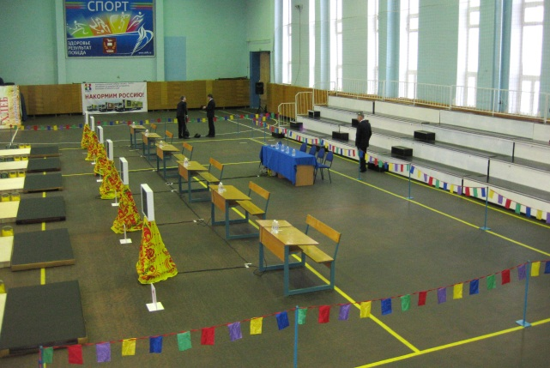
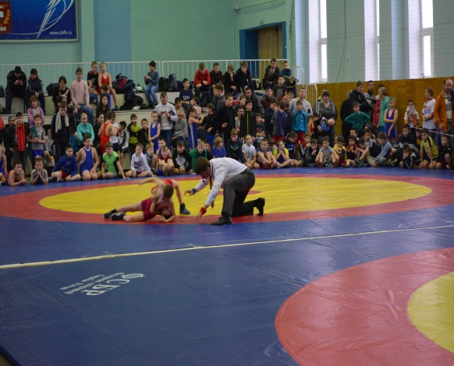
Учебно-спортивный комплекс
«Буревестник»

Slide 5

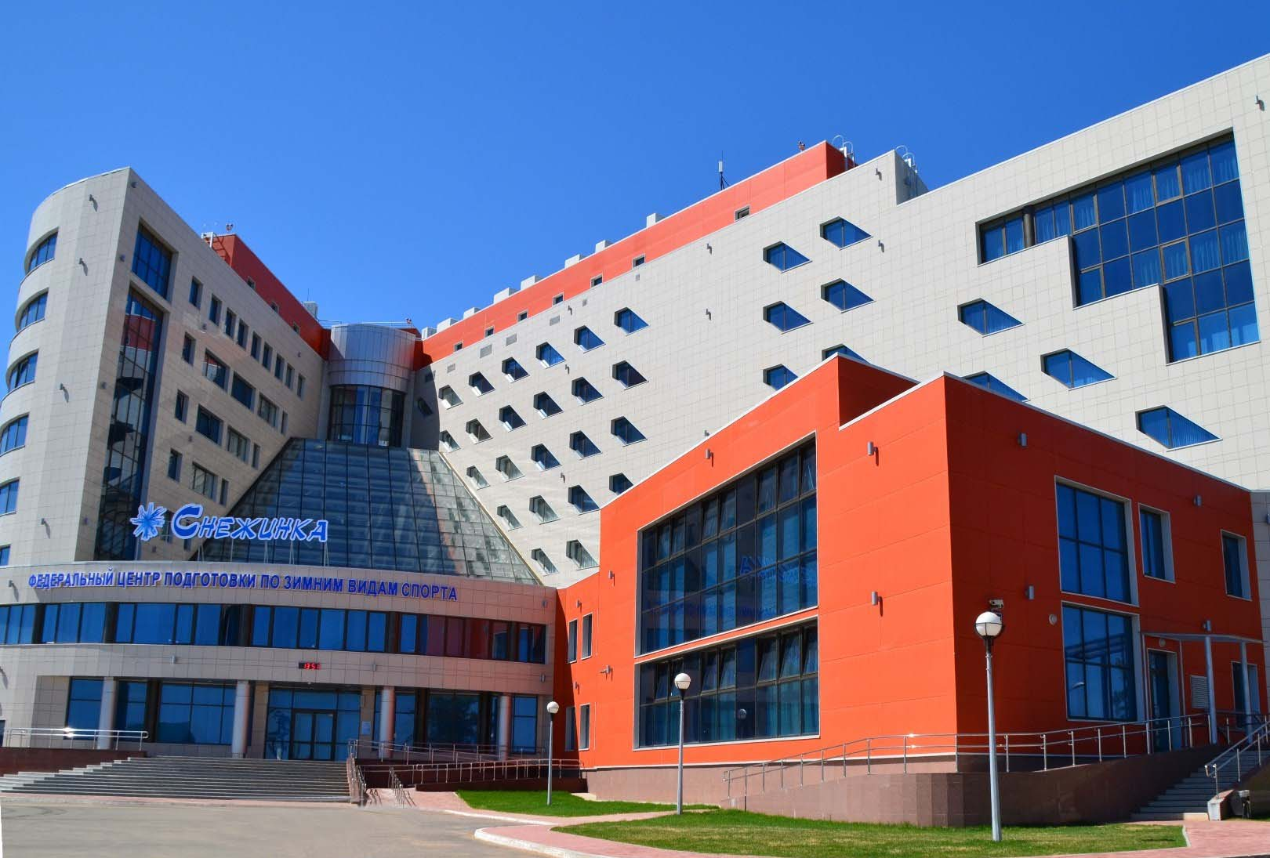
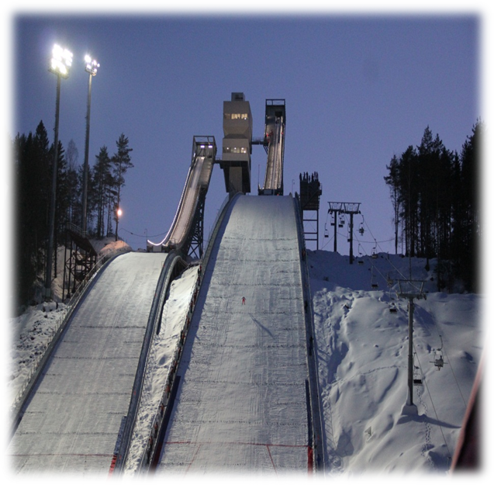
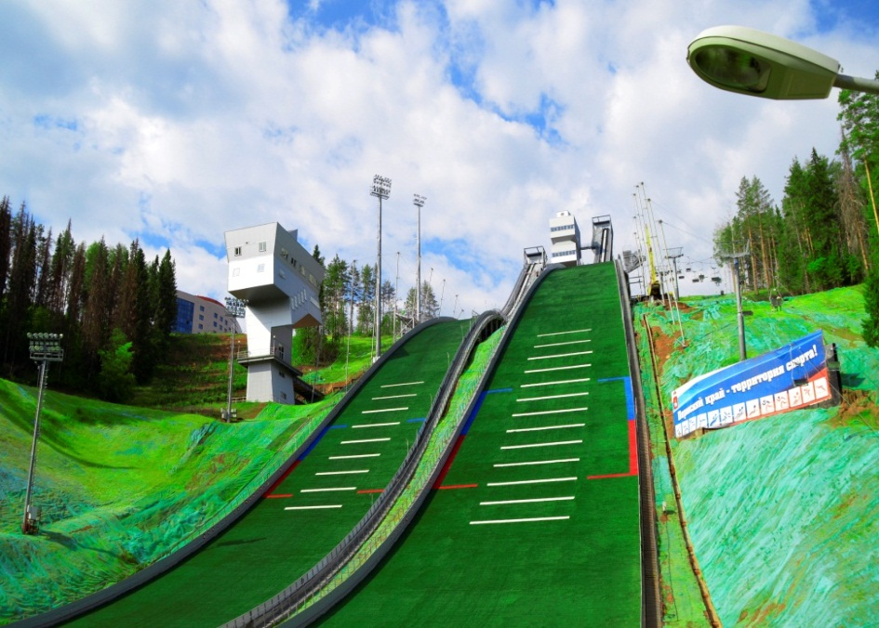
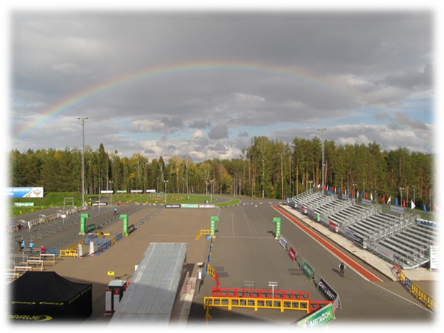
Федеральный центр подготовки по зимним видам спорта
«Снежинка» им. А.А. Данилова

Slide 6
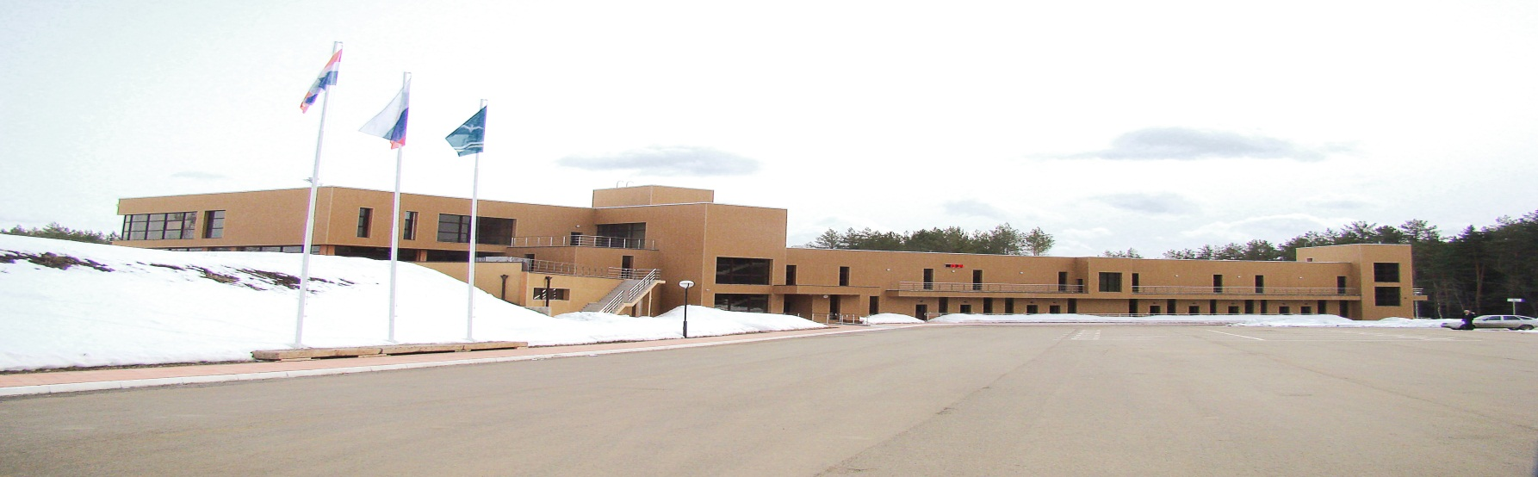
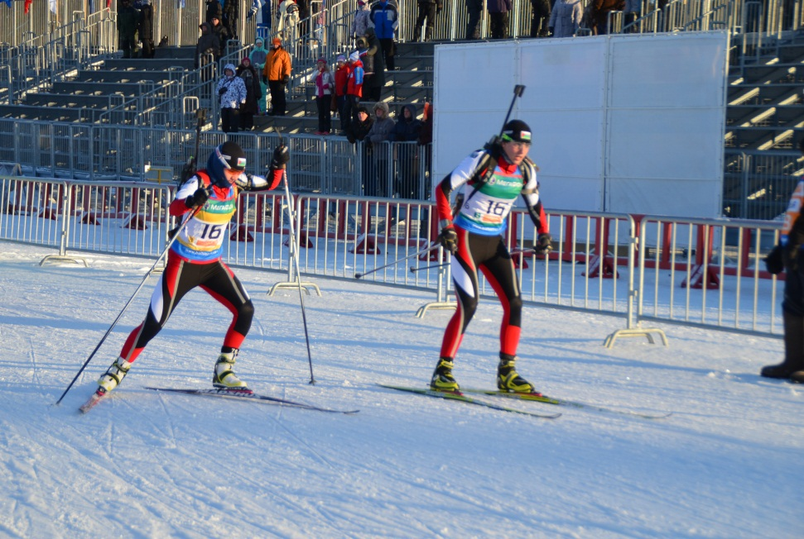
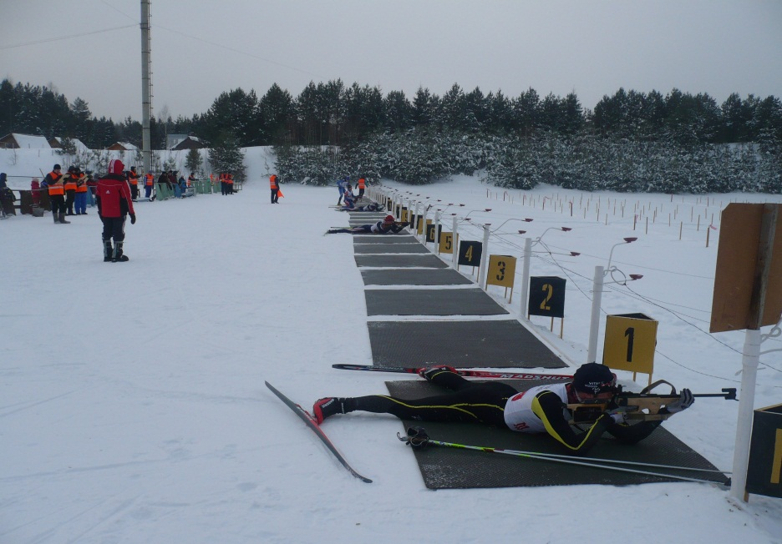
Лыжно-биатлонный комплекс

Slide 7

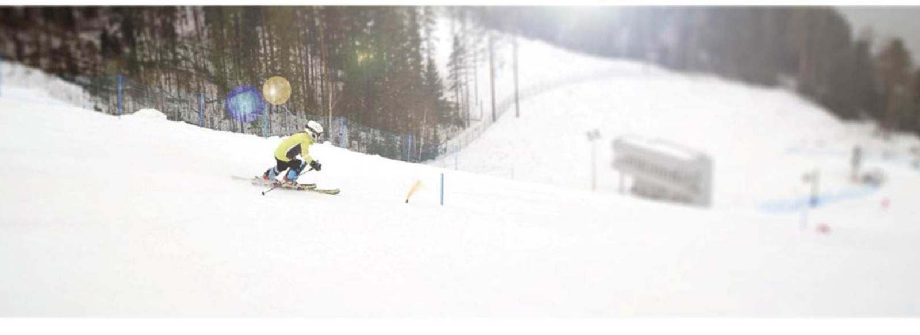
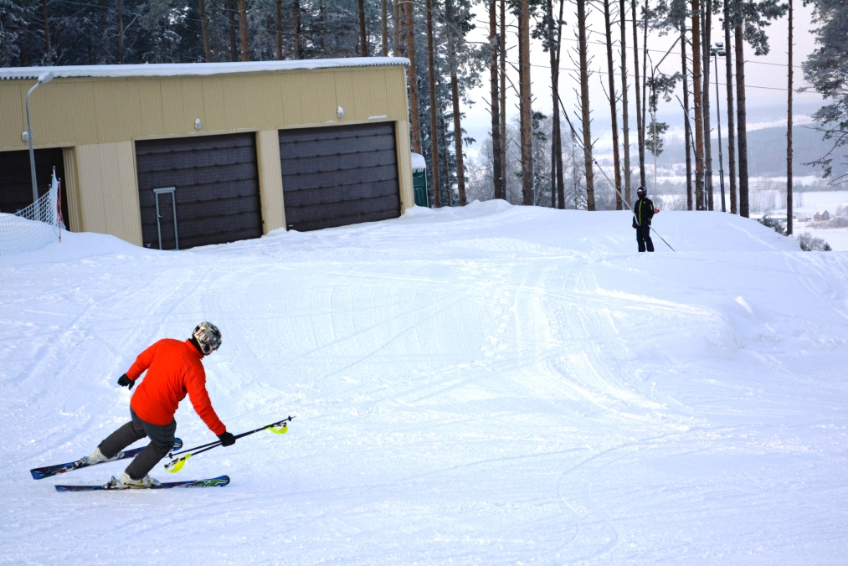
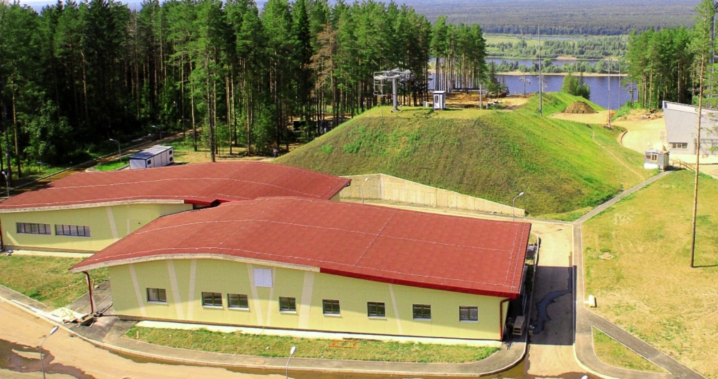
Горнолыжные трассы

Slide 8

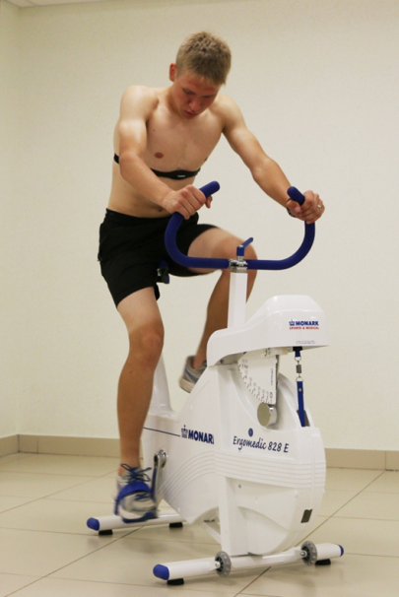
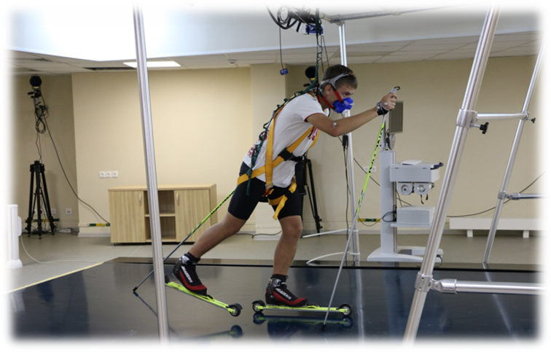
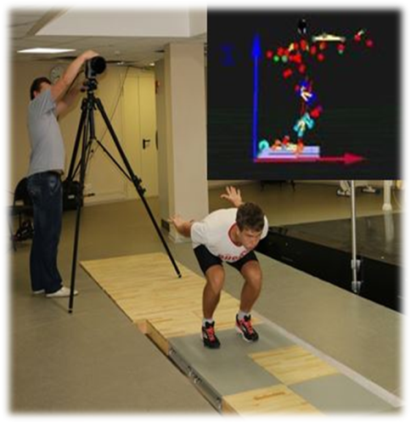
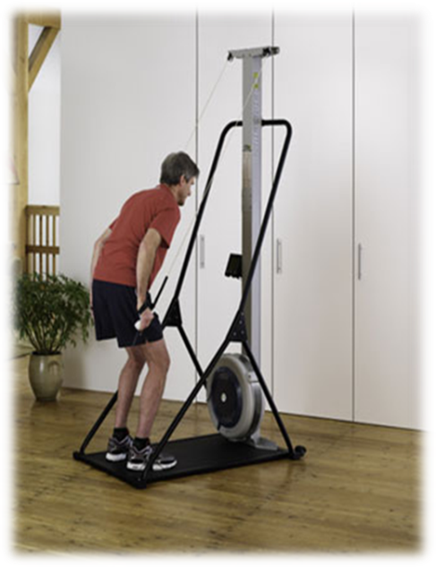
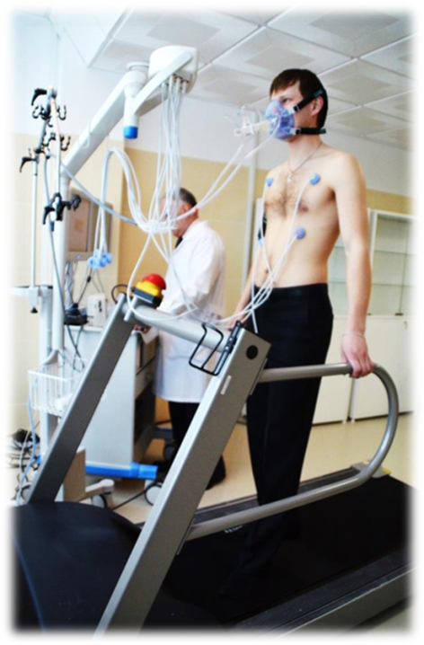


Научно-медицинский центр

Slide 9

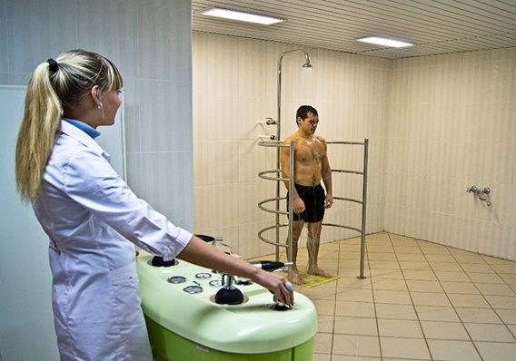
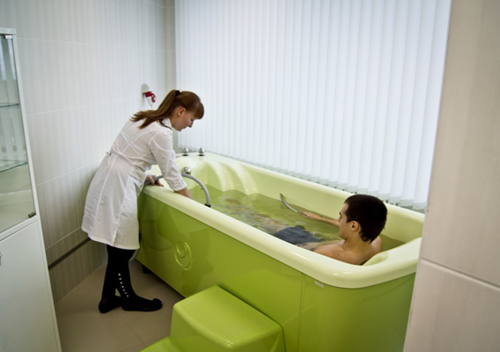
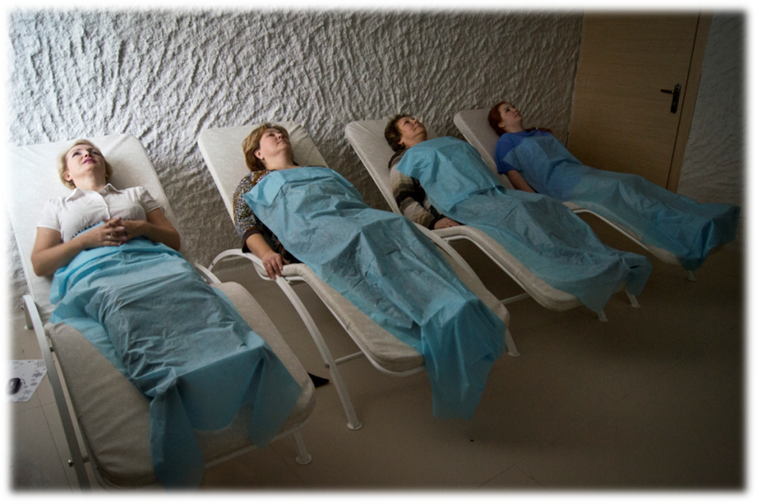
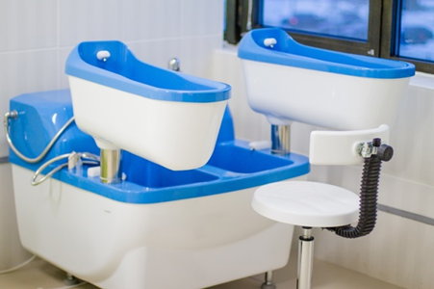
Восстановительное оборудование

Slide 10

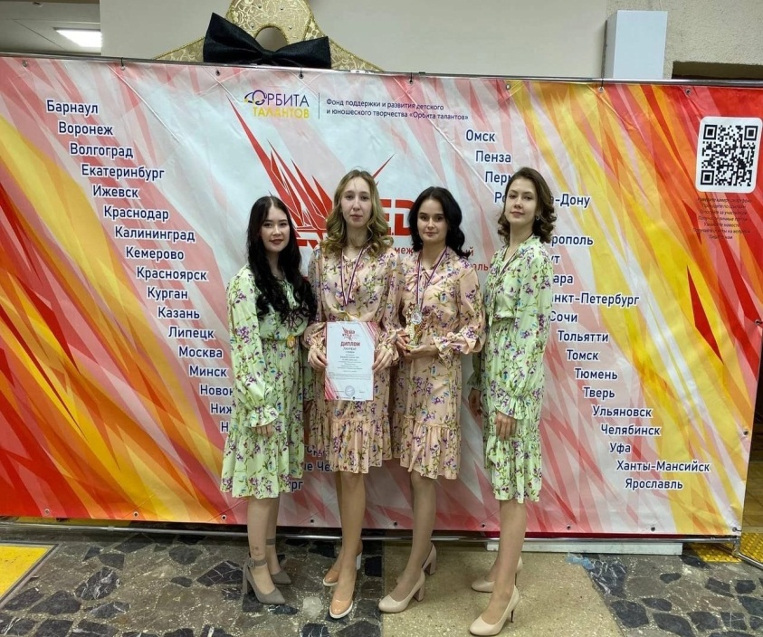


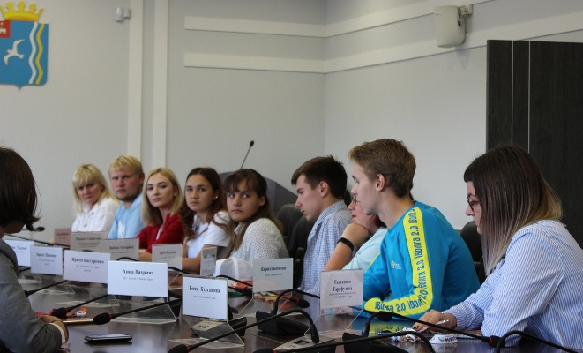
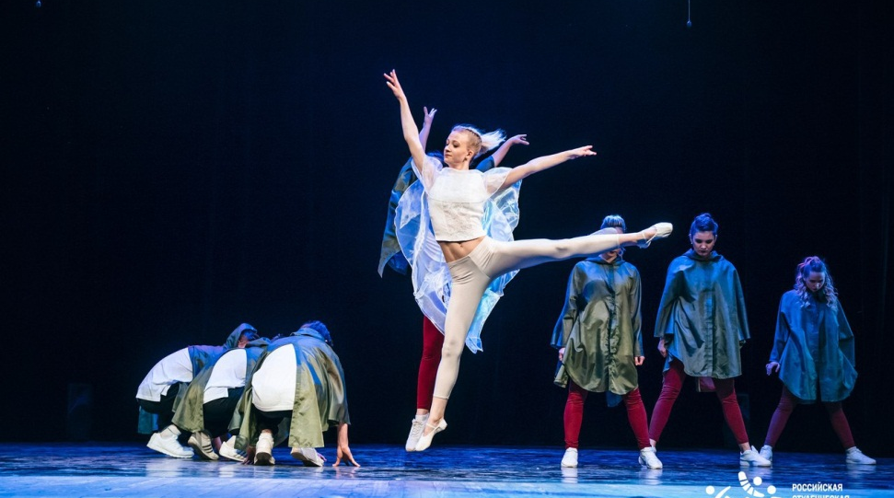
Молодежная политика

Slide 11

На базе академии создан ресурсный центр «Молодежь в движении ЧГАФКиС»

Slide 12
Целью центра является личное самосовершенствование молодежи, повышение уровня проведения спортивных мероприятий через создание условий для развития и популяризации спортивного волонтерства и менеджмента среди молодежи.
В задачи центра входят:
- подготовка и обеспечение эффективной работы волонтеров и менеджеров для качественной организации и проведения спортивных мероприятий городского, окружного, всероссийского и международного уровней;
- развитие Региональных ресурсных центров (субъектах) Российской Федерации;
- выявление и поддержка авторов спортивных проектов и организаторов спортивных мероприятий среди молодежи Российской Федерации;
-обеспечение развития спортивного волонтерского движения в городах (субъектах) Российской Федерации;
-формирование кадрового резерва высококвалифицированных волонтеров и менеджеров в области спорта;
-создание и развитие системы спортивных соревнований среди молодежи городов (субъектов) Российской Федерации.

